Slide 1
KIST 프로젝트
팀원 정요한 이준우

Slide 2
CONTENTS
A1:인젝션
A2:취약한 인증
A3:민감한 데이터 노출
A4:XML 외부 개체(XXE)
A5:취약한 접근 통제
A6:잘못된 보안 구성
A7:크로스 사이트 스크립팅(XSS)
A8:안전하지 않은 역직렬화
A9:알려진 취약점이 있는 구성요소 사용
A10:불충분한 로깅 & 모니터링
프로젝트 향후 계획

Slide 3
A1:인젝션
정의
SQL, OS, XXE, LDAP 인젝션 취약점은 신뢰할 수 없는 데이터가 명령어나
쿼리문의 일부분으로써, 인터프리터로 보내질 때 발생한다.
보안대책
웹 방화벽 WAF를 사용, 특수문자 입력 차단, SQL서버 에러 메시지 표시 금지,
일반 사용자 권한으로 시스템 저장 프로시저 접근 차단

Slide 4
A2:취약점 인증
정의
인증 및 세션 관리와 관련된 에플리케이션 기능이 종종 잘못 구현되어
공격자에게 취약한 암호, 키 또는 세션 토큰을 제공하여, 다른 사용자의
권한을 착취하는 것을 말한다.
보안대책
강력한 패스워드 정책, 전송 중의 자격증명 보호, 서버 측 인증 기술 사용
인증 관련 정보는 Get 방식이 아닌 Post방식으로 요청
동시 로그인 금지 및 암호화 채널 사용

Slide 5
A3:민감한 데이터 노출
정의
대부분의 웹 어플리케이션과 API는 금융, 건강, 개인식별정보와 같은 민감한
정보를 제대로 보호하지 않습니다. 공격자는 신용카드 사기, 신분 도용
또는 다른 범죄를 수행하는 취약한 데이터를 훔치거나 변경활 수 있다.
보안대책
인증 정보와 같은 민감한 정보 전송 시 안전하게 암호화해서 전송해야 한다.
쿠키에 포함되는 중요 정보는 암호화해서 전송해야 한다.

Slide 6
A4:XML-외부 개체(XXE)
정의
XXE취약점은 XML을 파싱하는 과정에서 ENTITY 속성을 이용한 공격입니다.
보안대책
XML Parser에서 DOCTYPE 태그를 사용하지 않도록 설정한다.
코드 상 DOCTYPE 태그를 포함하는 입력을 차단하도록 입력 검증을 사용
XML Parser에서 외부 Entity를 금지시킨다.
Notes:
Entity 는 반복적으로 나오는 문장이나 문자열을 다른 곳에 저장해 놓고 참조하는 개체

Slide 7
A4:XML-외부 개체(XXE)
상대경로를 이용한 원하는 파일 액세스가 가능함
<?xml version=“1.0”?>
<!DOCTYPE change-log [
<!ENTITY systemEntity SYSTEM “../../../../etc/passwd”>
]>
<change-log>
<text>&systemEntity;</text>;
</change-log>
<?xml version=“1.0”?>
<!DOCTYPE change-log [
<!ENTITY systemEntity SYSTEM “.file:///etc/passwd”>
]>
<change-log>
<text>&systemEntity;</text>;
</change-log>
Notes:
http://blog.naver.com/PostView.nhn?blogId=koromoon&logNo=120208853424

Slide 8
A5:취약점 접근 통제
정의
취약한 접근 제어는 인증된 사용자가 수행할 수 있는 것에 제한이 재대로
적용되지 않는 것을 의미합니다.
보안대책
관리자 페이지에 임의의 사용자가 접근할 수 없도록 관리자 페이지에
접근할 수 없도록 접근권한을 설정한다.
2. 웹 관리자 메뉴의 접근을 특정 네트워크 대역으로 제한
3. 관리자 페이지 각각에 대하여 관리자 인증을 위한 세션을 관리
4. 정보시스템 및 정보보호시스템에 대한 접근은 사용자 인증, 로그인 횟수
제한, 불법 로그인 시도 경고 등 안전한 사용자 인증 절차에 의해 통제
5. 강화된 인증수단(OTP, 공인인증서 등) 적용

Slide 9
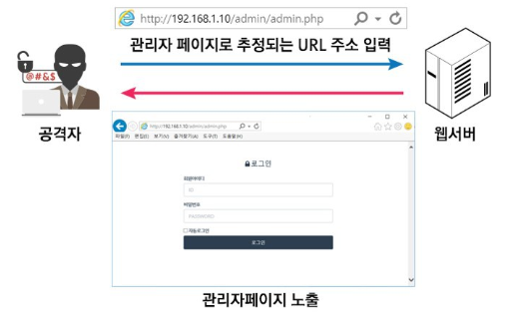
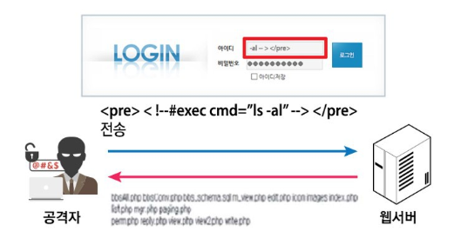
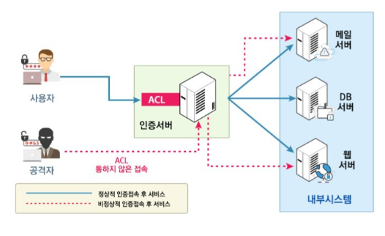
A5:취약점 접근 통제

Slide 10
A6:잘못된 보안 구성
정의
개발자와 시스템 관리자들이 자주 실수로
놓치게 되어 발생하는 문제들을 말한다.
보안대책
불필요한 파일 관리, 최소한의 사용자 계정 사용, 디렉토리 index설정 제거
심볼릭 링크 사용 설정 제거, 메소드 제한, 헤더 정보 제한 등

Slide 11
A7:크로스 사이트 스크립팅(XSS)
정의
공격자가 스크립트를 삽입한 웹사이트에 사용자가
접근할 경우 스크립트가 실행되는 공격 기법이다.
보안대책
쿠키 인증 방식이 아닌 세션 인증 방식으로 바꾸면 된다.
적절한 필터링, HTML포맷 사용 금지, 스크립트 자체 무효화 등

Slide 12
A8:안전하지 않은 역직렬화
정의
역직렬화 취약점은 직렬화 형태로 처리되는 개채에 변조
공격자 권한 상승 등의 문제가 발생되는 취약점이다.

Slide 13
A9:알려진 취약점이 있는 구성요소 사용
정의
취약한 컴포넌트를 악용하는 공격으로
심각한 데이터 손실이 생기고 서버가 장악된다.
보안대책
사용중인 컴포넌트 서비스, 프로그램들에 대하여 버전,
의존성, 필요 권한 등을 식별하여 리스트화 시킨다
이를 이용하여 CVE나 NVD를 통하여 지속적으로 비교한다.
위 항목들에 대한 보안 정책을 새우고 사용하지 않는 기능들은 꺼둔다.

Slide 14
A10:불충분한 로깅 & 모니터링
정의
불충분한 로깅 및 모니터링과 사고 대응과의 통합이 누락되거나
비효율적인 경우 공격자에 의해 시스템 공격으로 이어지거나
데이터 변조와 추출, 심지어 파괴될 수 있는 취약점이다.
보안대책
클라이언트와 API사이의 통신이 보호되고 있는지 확인해야 하며
API에 강력한 인증방식이 모든 인증 정보, 키 및 토큰을
보호하고 있는지 확인해야 한다.

Slide 15
THANK YOU :)

